Slide 1
Conectividade significativa para educação, pesquisa e inovação desde 2002
CCT, Senado Federal, 03/11/23

Slide 2

Quem somos?
Organização social criada pela comunidade científica em 1989 como um projeto do CNPq.
Qualificada como Organização Social federal em 2002.
1.600 campi de universidades, institutos federais, unidades de pesquisa, museus e hospitais universitários;
De 760.000 para 4 milhões de alunos e professores De 369 para 800 organizações usuárias
180.000 pesquisadores;
3.881 programas de pós-graduação;
grandes projetos de ciência, redes temáticas, universidade aberta;
5 ministérios compõem o Programa Interministerial RNP (PRORNP):
MCTI (Órgão Supervisor), MEC, MCOM, MS, MINC, MD

Slide 3
20 anos de Contrato de Gestão: resultados e impactos
Uso inovador de tecnologias digitais na educação, pesquisa, saúde, cultura e defesa
Ex. gestão de identidade: ICPEdu, CAFe
Ampliação do conhecimento, pela fruição previsível da comunicação e colaboração
Ex. Norte Conectado, interiorização da rede acadêmica
Acesso remoto às infraestruturas de pesquisa
nacionais e internacionais
Ex. Santos Dumont, Sirius, observatórios, LHC, Copernicus
Criação de produtos, serviços e empresas spin-
offs a partir de programas de P&DI
Ex. videocolaboração (Mconf), diploma digital (TechLedger)
Fixação de recursos humanos no território
Ex. interiorização do Sistema RNP para 1.600 campi
Formação de recursos humanos especializados
Ex. segurança cibernética na Escola Superior de Redes/CAIS
Inserção da pesquisa nos fluxos globais de
conhecimento científico-tecnológico
Ex. OpenRAN, 5G/6G, blockchain, redes programáveis
Modernização de serviços digitais para educação e
pesquisa
Ex. AdaptaBrasil MCTI, PNIPE, Portal de Periódicos CAPES
Promoção da cultura de redes de colaboração
Ex. RUTE – Rede Universitária de Telemedicina e Telessaúde
com +120 hospitais, SOC – segurança cibernética
Facilitador para o desenvolvimento da Internet no país: mercado e marco legal e normativo
Ex. modelos de redes comunitárias de educação e pesquisa
Resultados sociais e econômicos a partir de
modelos e arranjos público-privados
Ex. acordos com provedores privados e empresas de energia

Slide 4
Objetivos Estratégicos do Contrato de Gestão 2021-2030
Apoiar a pesquisa e promover o desenvolvimento tecnológico e inovação em TIC orientados à
criação e oferta de serviços e negócios digitais;
Prover ciberinfraestrutura avançada ubíqua, segura, de alta disponibilidade e desempenho para educação, pesquisa, inovação e transformação digital;
Promover a capacitação profissional e desenvolvimento de competências para o uso intensivo
das TIC;
4.
Empreender soluções inovadoras de TIC em projetos orientados às demandas do Sistema RNP e
a sua transformação digital;
Ofertar plataformas, serviços, suporte técnico especializado e aplicações digitais para
educação, pesquisa e inovação;
Apoiar as políticas públicas em educação, ciência, tecnologia e inovação, e suas aplicações setoriais, associadas ao Programa Interministerial para o Desenvolvimento e Manutenção da Rede Nacional de Ensino e Pesquisa (PRO-RNP), visando a consolidação e sustentação do Sistema RNP; e
Promover o fomento e a cooperação com a comunidade científica e setores público e privado, mediante parcerias e prestação de serviços, articulando arranjos globais, nacionais, regionais e locais.

Slide 5
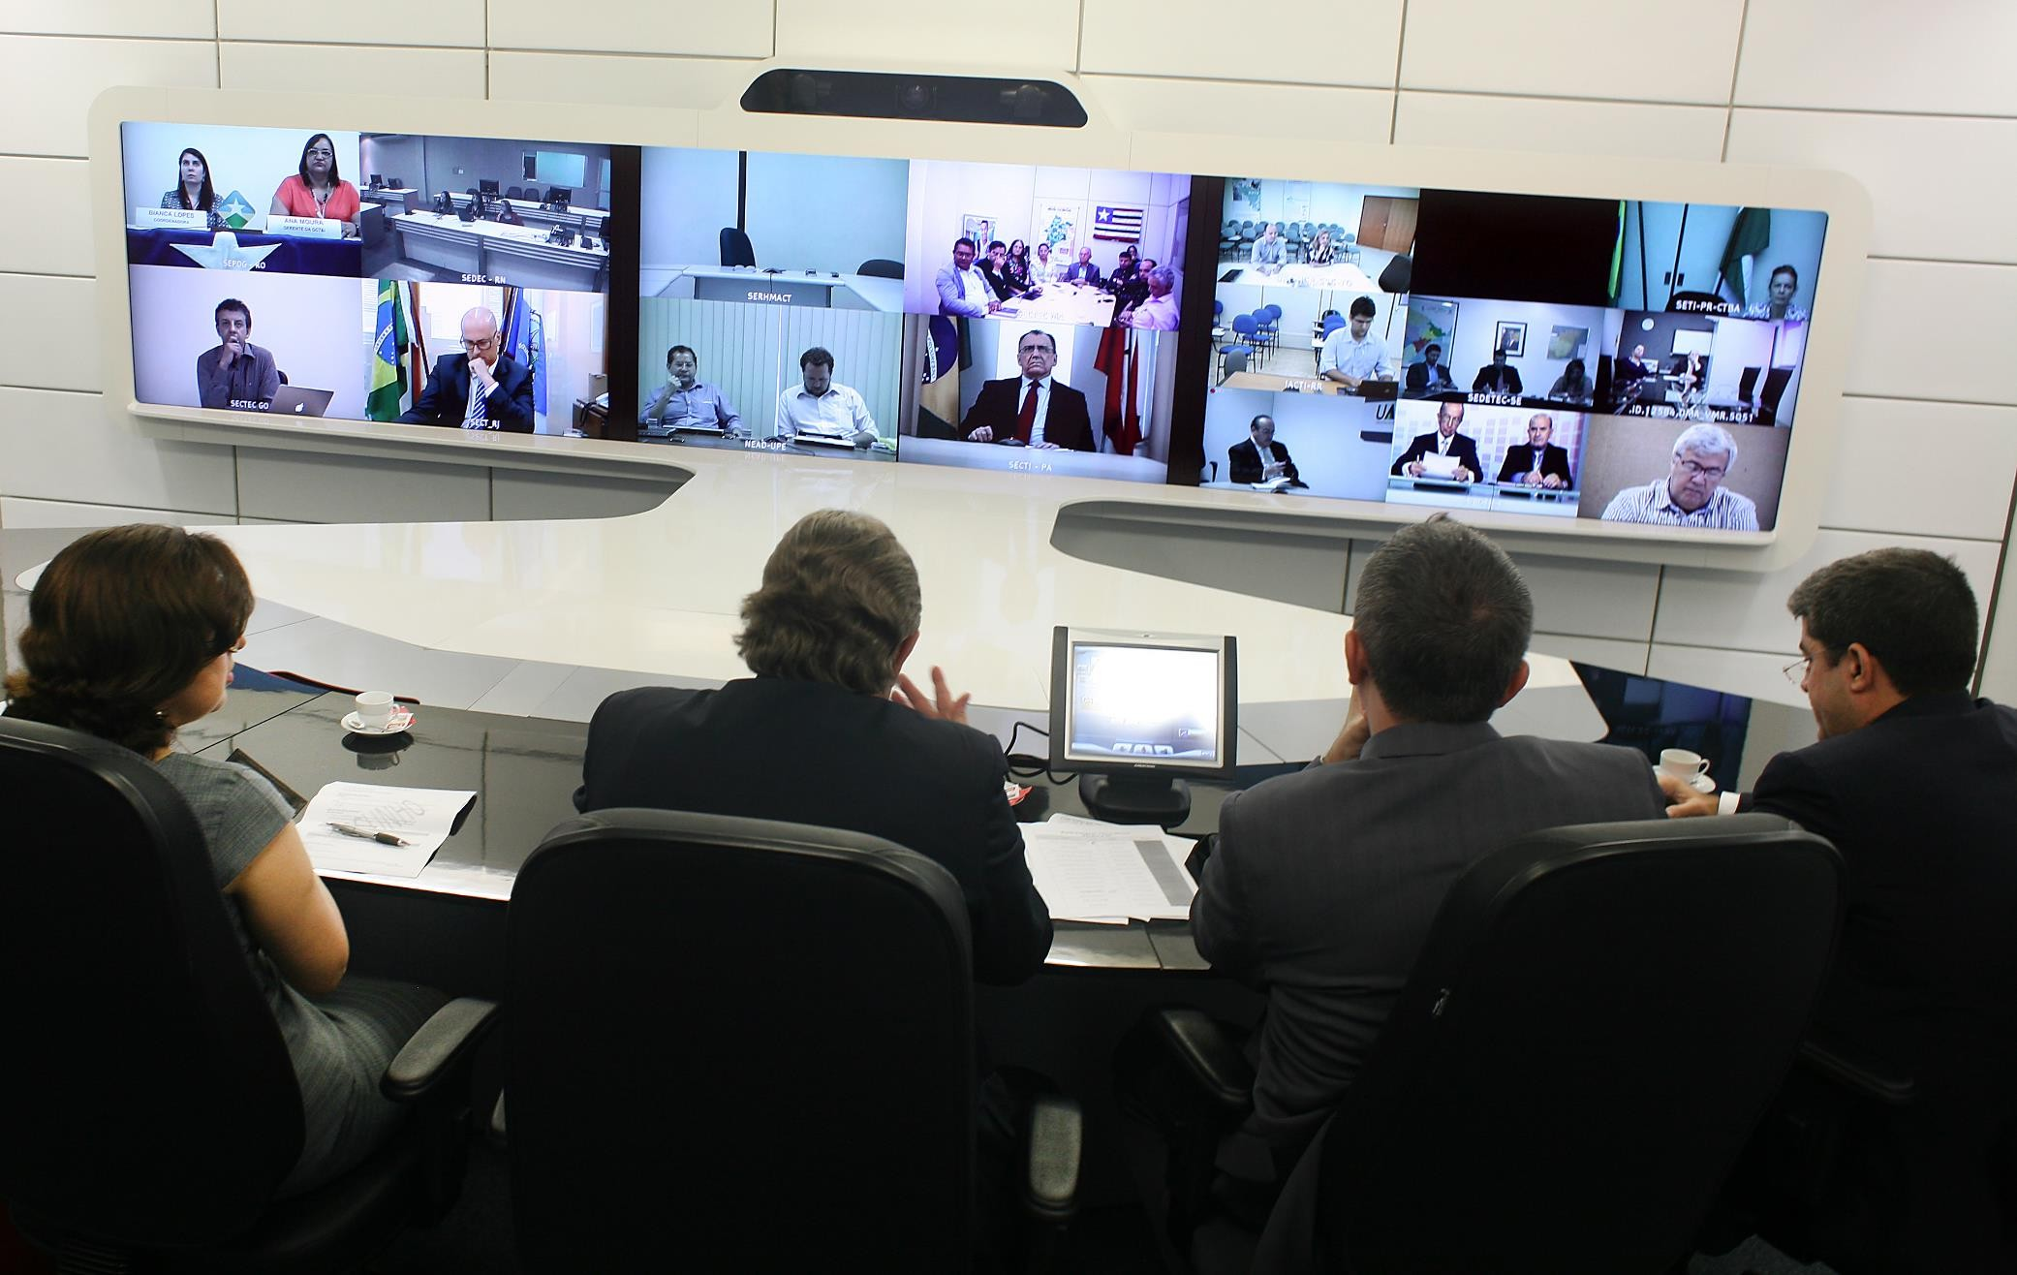
Programa Interministerial RNP (PRORNP)
Programa RNP (PRORNP, MCTI e MEC 1999) conforma o Sistema RNP para promover objetivos de políticas públicas em ciência, educação, saúde, cultura e defesa (PI 3.825, 12/12/18).
Fomento estimado no Contrato de Gestão 2021-2030: R$ 270M/ano (LOA 212H, não há recursos 5G).
Governança por Comitê Gestor
CG-RNP: um representante de cada ministério e de secretarias estaduais de CT&I (Consecti).
Classes de Organizações Usuárias;
Custos compartilhados;
Qualificação do Sistema RNP.

Slide 6
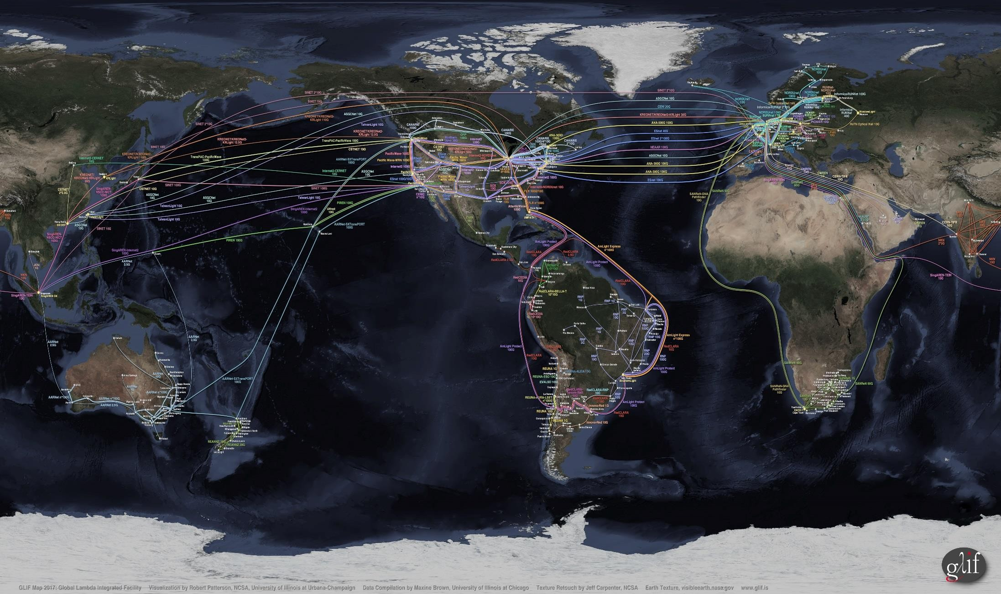
Comunidade Beneficiária do Contrato de Gestão
Instituições de educação
superior ou de pesquisa
Agências de fomento e apoio a educação e pesquisa
Hospitais de Ensino ou de Pesquisa
Museus e instituições com
acervos memoriais
Ambientes promotores de inovação (parques, polos)
Empresas inovadoras, que necessitem participar do Sistema RNP

Slide 7
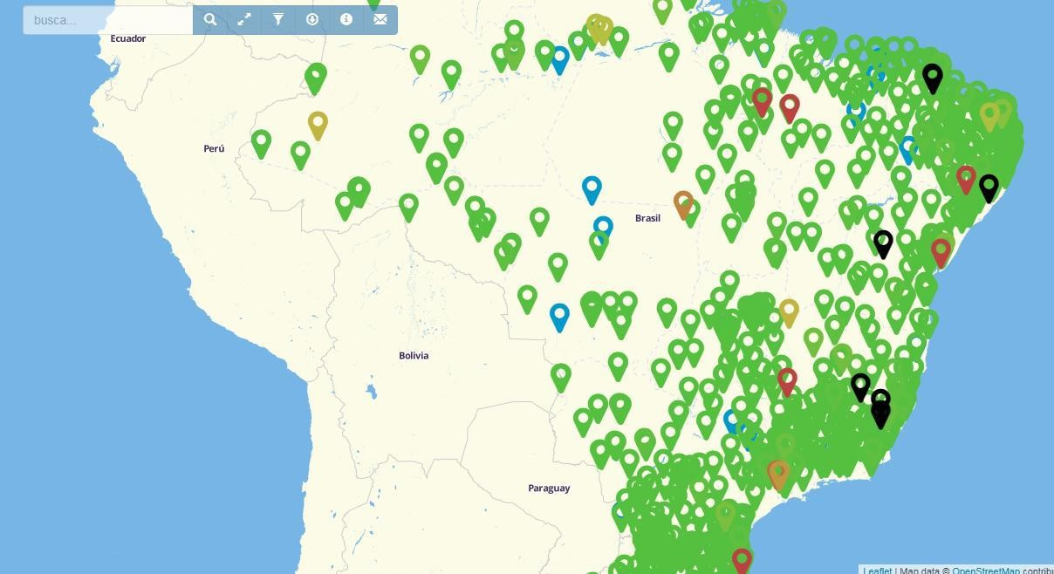

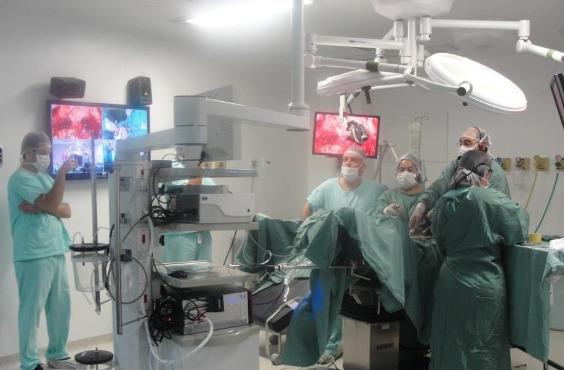
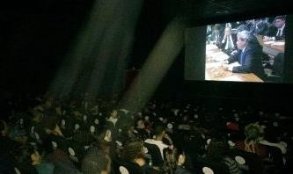

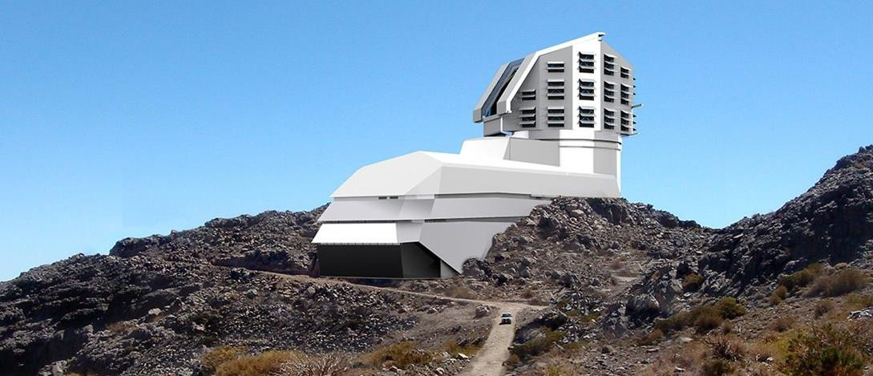
O Sistema RNP é a plataforma digital para educação e pesquisa no Brasil

Slide 8
Organizações Sociais Federais CT&I
CGEE, CNPEM, EMBRAPII, IDSM, IMPA, INPO, RNP
O que é uma Organização Social?
É uma pessoa jurídica de direito privado, sem fins lucrativos, que obteve a qualificação de organização social por meio de decreto presidencial, para realizar atividades de interesse público. Essa organização, em parceria com o Estado, executará atividades de interesse público, voltadas ao ensino, à pesquisa científica, à tecnologia, ao meio ambiente, à cultura e à saúde.
Publicização é terceirização?
Não. Na publicização, o Estado transfere a execução de atividades de interesse público a uma pessoa jurídica, de direito privado, sem fins lucrativos. A OS se compromete a realizar as atividades e alcançar os resultados previstos em um contrato de gestão; e contrapartida, o Estado fomenta essas atividades, por meio de transferência direta de recursos, e fiscaliza a atuação da OS, por meio do acompanhamento e avaliação dos resultados. Além disso, o poder público ocupa cadeiras no Conselho de Administração dessas organizações sociais e na Comissão de Acompanhamento e Avaliação do contrato de gestão.
O que a sociedade ganha, quando uma atividade é publicizada?
Em geral, a publicização de atividades traz como retorno direto: - Maior eficiência na aplicação de recursos - Maior participação da sociedade na execução das políticas públicas - Ganho de escala na prestação de serviços - Maior transparência, pois uma das diretrizes desse modelo de parceria é o controle social das ações de forma transparente, sendo que a OS deve fornecer informações sobre o andamento dos resultados e metas.
Perguntas
frequentes
O que é uma Organização Social?
Qual a base legal para essa parceria?
Publicização é terceirização?
Quais atividades podem ser publicizadas?
Como se dá a publicização?
O que a sociedade ganha, quando uma atividade é publicizada?
Ministério da Gestão e da Inovação em Serviços Públicos – SEGES: https://www.gov.br/gestao/pt-br/assuntos/estruturas-organizacionais/organizacoes-sociais/organizacoes-sociais

Slide 9
Controle da RNP como Organização Social Federal
CONSELHO DE ADMINISTRAÇÃO
MCTI, MEC, MCOM, SBC, LARC, CONFAP, ANPROTEC,
USUÁRIOS, Associados, POP Estaduais
Regularidade 2002-2022
CONTROLE SOCIAL
Participação no Conselho de Administração (bimensal)
Comitê de Usuários, CTC e outros
Auditores externos independentes
Direção, administração e fiscalização
Aprovação de políticas e regulamentos
CONTROLE INSTITUCIONAL (DO GOVERNO e COMUNIDADE)
Participação no Conselho de Administração (bimensal)
Participação na Comissão de Acompanhamento e Avaliação (semestral)
Fiscalização do Contrato de Gestão (Órgão Supervisor)
COMISSÃO DE ACOMPANHAMENTO E AVALIAÇÃO
MCTI, MEC, MCOM, MGI, UFRJ, UFRGS, UFPA, UFMS, UFAM
Nota média no último ciclo 2011-2020: 9,9
Avaliação das metas, resultados e impacto
AUDITORIAS TCU: 2014, CGU: 2019
Indicadores, prestação de contas, regularidades de despesas, procedimentos licitatórios, aderência ao CG
CONTROLE EXTERNO
Tribunal de Contas da União
Ministério Público
Regularidade e recomendações em atendimento
rnp.br/acesso-a-informação

Slide 10


Superar desigualdades no acesso às tecnologias digitais no Brasil
Conectar todas as Escolas Públicas e Unidades de Saúde

Slide 11
Modelos para Tecnologia na Educação Básica no PRORNP
MCOM
INTERNET BRASIL
2022-2024
Prova de Conceito de uso da banda larga móvel configurável – 21% executado
Resultados: (i) modelo segregado de provedores; (ii) criação de plataforma de
gestão e controle; (iii) 10.518 alunos em 41 escolas na PoC
Início de ampliação com alunos vulneráveis em 2024
MCOM 2022-2024
CONEXÃO DE INTERNET ÀS ESCOLAS
Modelo de seleção de melhor Internet em escolas isoladas – 20% executado
Resultados: (i) provedores regionais – 107; (ii) 2.562 escolas conectadas até dez/24; (iii) plataforma de seleção de provedores
Barreiras: (i) coordenação com escolas (ii) desistência de provedores
MEC
2020-2025
PROJETO PILOTO DA PIEC (NE e N)
Modelo tecnologia na educação com redes de ensino – 67% executado
Resultados: (i) arquitetura interna e externa; (ii) acompanhamento
automatizado; (iii) indicadores de maturidade e custo por 453 escolas e alunos
Barreiras: (i) coordenação com escolas; e (ii) mudança de gestores nas redes/gov

Slide 12




A conexão essencial é entre alunos e mestres
Horizontes de uso inovador na educação
h1 (3 anos) – continuidade e
inclusão
h2 (10 anos) – sustentabilidade e segurança
h3 – valor futuro de novas aplicações
Ex. pactuação nacional
Ex. evolução de usos e maturidade
Ex. aplicações para aprender
e descobrir
Escolas isoladas (energia e
acesso)
Contratação orquestrada em complementaridade federativa
Parcerias público-privadas
Escolas e domicílios de alunos e
professores conectados (fixo)
Capacidades disponíveis e gerenciáveis com segurança
Evolução de serviços digitais e
contratos
xR no campus
percursos individuais,
avaliação IA
Colaboração estendida

Slide 13


Obrigado!
nelson.simoes@rnp.br

